Slide 1

دفتر النصوص
المملكـة المغربيـة وزارة التربية الوطنية والتكوين المهني
الأكاديمية الجهوية للتربية والتكوين جهة مراكش-أسفي مديرية مراكش ثانوية العودة السعدية التأهيلية 42000S02
الموسم الدراسي
2016-2017

Slide 2

المحتوى
المعلومات الشخصية للاستاذ
نبذة تاريخية عن المؤسسة
لائحة العطل
جدول الحصص
التوزيع الدوري للبرنامج الدراسي والأنشطة التعلمية
الأطر المرجعية للمادة
أساليب تنظيم المراقبة المستمرة وحساب المعدل الدوري في السلك الثانوي التأهيلي نموذجا
لوائح الاقسام والتنقيط
الأنشطة التعلمية التكوينية (نصوص مادة الجغرافيا أنموذجا)
جدول التغيبات والرخص
مواقع إلكترونية هامة لكل أستاذ

Slide 3

معلومات شخصية
الاسم والنسب: نور الدين الزيتوني تاريخ ومكان الازدياد:
الإطار: الدرجة: ا
مادة التدريس: التاريخ والجغرافيا رقم التأجير:
تاريخ التوظيف: تاريخ الترسيم:
تاريخ الالتحاق بالمؤسسة: تاريخ آخر زيارة تفتيش:
المستويات المسندة
الجدع المشترك، مسلك ...
السنة أولى باك مسلك...
السنة الثانية من سلك البكالوريا، مسلك ...

Slide 4

نبذة تاريخية عن إسم المؤسسة: من هي العودة السعدية؟
فئة من المؤرخين تلقبها ب«عنقاء الصحراء».. لكنْ مَهما تعددت أسماؤها وألقابها فإنها تفضل لقب الأميرة المحسنة، باعتبارها أمّ السلطان أحمد المنصور الذهبي.. لكن «مسعودة» يبقى هو اللقب المسجل في الروايات التاريخية، إلا أنّ «عودة» هو الأكثر شهرة، ولا يعرف الناس سبب هذا اللقب رغم أن مجموعة من الروايات الشفوية ربطته بقوامها الممتلئ، الشّبيه ب«العودة».. وقيل إنّ هذا اللفظ مخفف من مسعودة على طريقة أهل المنطقة.. يرقد جثمان مسعودة في قبور السعديين في حي القصبة داخل أسوار مدينة مراكش القديمة، في ضريح سلطانيّ يضمّ مجموعة من رجال ونساء الدولة السعدية، من قبر محمد الشيخ، مؤسس الدولة، إلى بقية أفراد العائلة. ولعلّ وجود ضريح لالة عودة في هذا الفضاء جعلها أقلَّ ارتباطا بالدجل، كما هو حال كثير من مزارات الوليات الصالحات في هذا البلد. وُلدت مسعودة في كنف والدها الشيخ أبي العباس أحمد بن عبد الله الوزكيتي الورزازي، وكانت منذ صغرها حريصة على اقتناء المفاخر راغبة في فعل الخير. وهي أمّ السلطان المنصور الذهبي، الذي ساعدها في توسيع مبادراتها التضامنية وحوّلها إلى السيدة الأولى للقصر السلطاني. أجمعت الكتابات التاريخية على أنّ لالة عودة عرفت بقلبها الرّحيم وبحرصها على الذكر وقيام الليل، وكانت تخصّص للأيتام حيزاً كبيرا من اهتمامتها، بل عملت على إقامة حفلات زفاف للأيتام واليتيمات وشجّعت الزواج من المتخلى عنهن، فضلا على اهتمامها بالعمران، لاسيما إنشاء المساجد والقناطر، وكانت تعمل على إصلاح الطرُق في البوادي والحواضر في زمن كان فيه ابنها مهتمّا بالفتوحات العسكرية وتقوية الاقتصاد الوطني. على بوابة المسجد العظيم لباب دكالة في مراكش إشارة إلى دور هذه السيدة في إنشاء هذه المعلمة الدينية، ويعرض السلاوي قصة يتداولها العامة حول سبب بنائها المسجدَ المذكور، تقول إنها «دخلت يوما بستانا من بساتين قصورها وهي في حالة الوحم، فرأت فيه خوخا ورمانا فأكلت منها في نهار رمضان والناس صيام.. ثم ندمت وفعلت أفعالا كثيرة من باب البرّ، رجاء أن يتجاوز الله عنها، ومنها بناء الجامع المذكور».. لكنّ المراكشيين يردّدون روايات أخرى عن لالة عودة السعدية أمّ المنصور الذهبي، تجمع على أنها أفطرت يوما عمدا في رمضان وشعرت بالندم فوهبت كل ما تملك لفائدة «النفافرية» ليدعوا لها الله جل جلاله بالمغفرة والتوبة، ومن يومها كان النفافري ينشد على نغمات نفّاره «عودة كالتْ رمضان بالخوخْ والرّمانْ اغفر ليها يا رحمانْ». ووصف ابن القاضي، في المنتقى المقصور، الولية بصفات أقربَ إلى التصوف، «الحرّة الجليلة، الحبيبة، الولية العابدة، الصالحة الصوامة القوامة، المشفقة على العباد، المحافظة على الأدعية والأذكار والساعية في الخيرات وأعمال البر والإيثار للأولياء، وبلغ الله من كل خير أملها وقصدها، وألهمها التوفيق والهداية إلى سَواء الطريق بعزيمة بلغ صدفها، ونية رضى عنها إذ كانت أدام الله حفظها أوفر الناس رغبة إلى التكثير من الخير والفحص على عمل البر والعثور على أسبابه، وأفعالها المستحسنة خرقت المعتاد خرقا وتجوب البلاد غربا وشرقا، وتلك هداية من الله تعالى». توفيت الأميرة للا عودة سحر يوم الثلاثاء السابع والعشرين من شهر محرم سنة ألف ميلادية، ولازال مكان تعبّدها ماثلا للعيان في روضة قبور الأشراف السعديين في مدينة مراكش وحين يذكر المراكشيون لالة مسعودة الصالحة فإنهم يذكرون بستان المنارة، الذي كان يحمل اسم «جنان الصّالحة» في عهد السعديين، وبعد وفاتها سماه المنصور ببستان المسرّة، وبعده سمى اسم «بستان المنارة». وقد كانت النساء تتغنى بهذا البستان لجماله وتخليدا لذكرى هذه الأميرة الفاضلة في أبيات شعرية متواترة عبر التاريخ في ما يشبه الكورال الطفولي الذي ردّده الجميع دون أن يعرف أحد أسباب نزوله: أجْرادة مالحة.. فين كنت سارْحة.. في جنانْ الصّالحة..

Slide 5
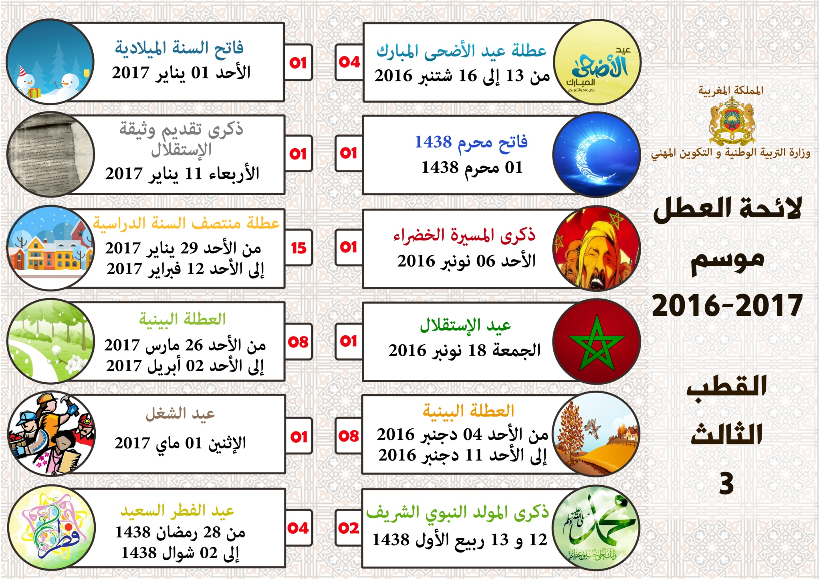

Slide 6

جدول الحصص الأسبوعية
5 – 6 | 4 - 5 | 3 - 4 | 2 - 3 | 11 - 12 | 10 - 11 | 9 – 10 | 8 – 9 | الحصص الأيام / ق
 |  |  |  |  |  |  |  | الاثنين 26
 |  |  |  |  |  |  |  | الثلاثاء 26
 |  |  |  |  |  |  |  | الأربعاء 26
 |  |  |  |  |  |  |  | الخميس24
 |  |  |  |  |  |  |  | الجمعة
 |  |  |  |  |  |  |  | السبت24

Slide 7

التوزيع الدوري للبرنامج الدراسي والأنشطة التعلمية (الدورة الأولى/المجزوءة/الأسدس)
الأنشطة المندمجة الموازية | تاريخ إجراء الإختبار الشفوي | تاريخ إجراء الإختبار الكتابي | التاريخ المبرمج | عدد الحصص | عنوان الوحدة

Slide 8
التوزيع الدوري للبرنامج الدراسي والأنشطة التعلمية (الدورة2/المجزوءة2/الأسدس2)
الأنشطة المندمجة الموازية | تاريخ إجراء الإختبار الشفوي | تاريخ إجراء الإختبار الكتابي | التاريخ المبرمج | عدد الحصص | عنوان الوحدة

Slide 9
الأطر المرجعية للمادة محينة
للتحميل قم بنسخ الرابط ولصقه على محرك غوغل:
رابط تحميل الأطر المرجعية لشعب الرياضيات والعلوم التجريبية: http://microify.com/1jFd
رابط تحميل الأطر المرجعية لشعب الآداب العصرية والعلوم الإنسانية: http://microify.com/1jGL
رابط تحميل الأطر المرجعية لمواد شعب علوم المهندس والفنون التطبيقية: http://microify.com/1jGW
رابط تحميل الأطر المرجعية لمواد شعب العلوم الإقتصادية والتدبير : http://microify.com/1jGd
رابط تحميل الأطر المرجعية للغات الأجنبية: http://microify.com/1jGq

Slide 10
أساليب تنظيم المراقبة المستمرة وحساب المعدل الدوري في السلك الثانوي التأهيلي نموذجا
باقي أساليب المراقبة المستمرة ✗
تتكون باقي أساليب المراقبة المستمرة من:
أسئلة المراقبة الشفهية التي يطرحها المدرس في بداية الحصة الدراسية، على ألا تنصب على الجانب المعرفي فقط، وأن تشمل باقي العمليات العقلية.
تقويم مشاركة المتعلمين داخل الفصل الدراسي.
تقويم الأنشطة التي تنجز من طرف المتعلمين، خارج الفصل الدراسي، سواء بصفة فردية، أو في إطار مجموعات، مثل البحوث والأعمال التطبيقية وإعداد الملفات وغيرها.
حساب المعدل الدوري للمراقبة المستمرة ✗
يتم حساب المعدل العام للمراقبة المستمرة للمادة في كل دورة باعتماد نسبة 75% للفروض الكتابية المحروسة، ونسبة 25% لباقي أساليب المراقبة المستمرة.
✗ التوجيهات التربوية والبرامج الخاصة بتدريس مادة التاريخ والجغرافيا بسلك اللتعليم الثانوي التأهيلي، نونبر 2007م، ص: 39.

Slide 11

لوائح الأقسام والتنقيط
ينصح بإستعمال موقع مسار وتصدير لوائح الأقسان وإضافتها في هذا الباب:
رابط مختصر لبوابة مسار:
http://pintient.com/1rMW

Slide 12
الأنشطة التعلمية التكوينية (نصوص مادة الجغرافيا أنموذجا)
تغيبات المتعلمات والمتعلمين | الأنشطة التكوينية الأساسية، التطبيقية الوظيفية، تقويم التعلمات | عنوان الوحدة التعليمية - التعلمية | التاريخ والتوقيت
 | تمهيد إشكالي مفهوم وأبعاد العولمة مفهوم العولمة أبعاد ظاهرة العولمة II) الآليات الموظفة في نظام العولمة والفاعلون فيه آليات نظام العولمة الفاعلون في نظام العولمة III) التحديات التي تطرحها العولمة خلاصة | العولمة: المفهوم، الآليات، الفاعلون | 29/10/2016 05/11/2016
 | تمهيد إشكالي يتميز واقع المجال العالمي بالتناقضات في ظل نظام العولمة II) المعايير المعتمدة في تصنيف تنظيم المجال العالمي المعايير الإقتصادية المعايير السوسيوغقتصادية III) العوامل والترابطات المتحكمة في تنظيم المجال العالمي التدفقات البشرية التدفقات المالية دور الشركات العالمية والمنظمات الدولية خلاصة | تنظيم المجال العالمي في إطار العولمة | 05/11/2016 12/11/2016 19/11/2016
توقيع الناظر
توقيع الأستاذ
توقيع المفتش

Slide 13

الأنشطة التعلمية التكوينية
تغيبات المتعلمين | الأنشطة التكوينية الأساسية، التطبيقية الوظيفية، تقويم التعلمات | عنوان الوحدة التعليمية - التعلمية | التاريخ والتوقيت
توقيع الناظر
توقيع الأستاذ
توقيع المفتش

Slide 14
الأنشطة التعلمية التكوينية
تغيبات المتعلمين | الأنشطة التكوينية الأساسية، التطبيقية الوظيفية، تقويم التعلمات | عنوان الوحدة التعليمية - التعلمية | التاريخ والتوقيت
توقيع الناظر
توقيع الأستاذ
توقيع المفتش

Slide 15

الرخص
توقيع الأستاذ والمدير | عدد الأيام | إلى تاريخ | من تاريخ | نوع الرخصة
 |  |  |  | رخصة مرضية
 |  |  |  | رخصة زواج
 |  |  |  | رخصة ولادة
 |  |  |  | رخصة وفاة
 |  |  |  | رخصة الحصص المعوضة

Slide 16
الرخص
توقيع الأستاذ والمدير | عدد الأيام | إلى تاريخ | من تاريخ | نوع الرخصة
 |  |  |  | رخصة مرضية
 |  |  |  | رخصة زواج
 |  |  |  | رخصة ولادة
 |  |  |  | رخصة وفاة
 |  |  |  | رخصة الحصص المعوضة

Slide 17

مواقع إلكترونية هامة لكل أستاذ
روابط مختصرة:
مواقع رسمية:
مرقع وزارة التربية والوطنية: http://pintient.com/1rPd
موقع بوابة مسار: http://adf.ly/1mdbJO
موقع خدمة تبليغ: http://adf.ly/1mdbRy
موقع الحركة الإنتقالية: http://adf.ly/1mdbTk
مدونات إلكترونية تعليمية
مدونة دراستي dyrasty: www.dyrasty.wordpress.com
www.dyrasty.blogspot.com
صفحتنا على الفيسبوك تابعونا : @elearningschoool
موقع مستجد التربوي: http://adf.ly/1mdbWN

Slide 18
ملحق الفروض المرفقة بالتصحيح والجدادات
يمكنك تضمين هذا القسم من دفتر النصوص بملحق من فروض المراقبة المستمرة مرفقة بالتصحيح والجدادة
قم بزيارة مدوناتنا، قدم عشرات النماذج من فروض المراقبة المستمرة والعديد من الدروس الإلكترونية والملخصات والوثائق لجميع المواد والتخصصات: www.dyrasty.blogspot.com
www.dyrasty.wordpress.com

